Slide 1
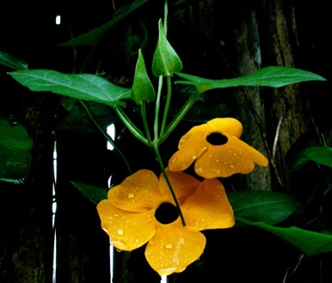
আজকের ক্লাসে সবাই কে শুভেচ্ছা

Slide 2
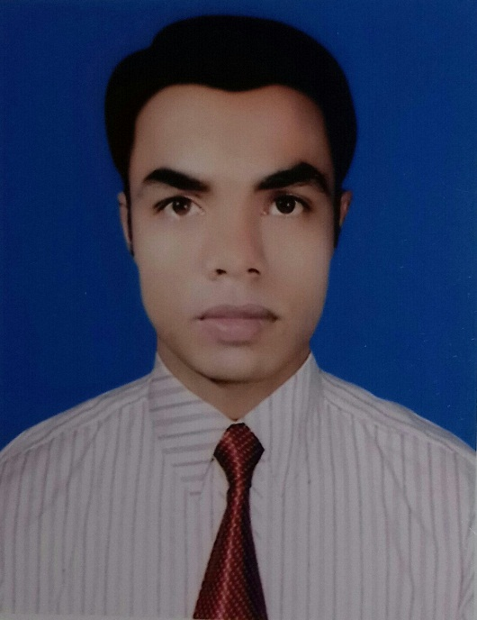
শিক্ষক পরিচিতি
লিটন কুমার হাজরা
সহকারী শিক্ষক
শালবাড়ী উচ্চ বিদ্যালয়
মহাদেবপুর,নওগাঁ।
মোবাইল নং ০১৭১৪৮৩৮১৩৮

Slide 3
পাঠ পরিচিতি
শ্রেনিঃ ষষ্ঠ
বিষয়ঃ কর্ম ও জীবনমুখী শিক্ষা
অধ্যায়ঃ প্রথম
সময়ঃ ৫০মিনিট
তারিখঃ ১৫/০৫/২০১৫ইং

Slide 4
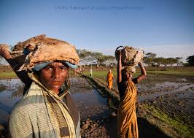
আজকের পাঠ
কর্মেই আনন্দ

Slide 5
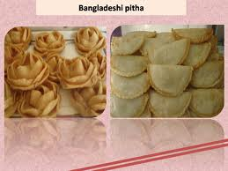
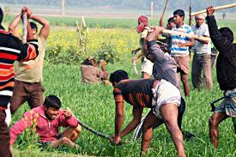
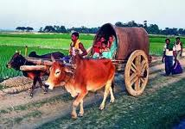
নিচের ছবি গুলো লক্ষ্য কর

Slide 6
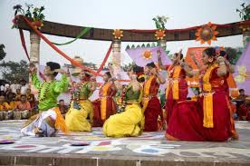
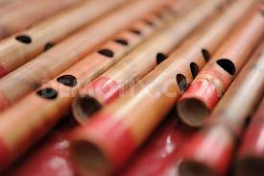
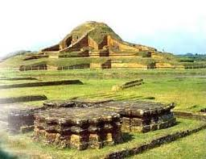
পাঠ সংক্রান্ত আরো কয়েকটি চিত্র

Slide 7
শিখনফল
এই পাঠ শেষে শিক্ষার্থীরাঃ-
১। আত্নমর্যাদা,আত্নবিশ্বাস,সৃজনশীলতা,এবং কায়িক ও মেধাশ্রমের
২। কাজের ক্ষেত্রে আত্নমর্যাদা,আত্নবিশ্বাস ও সৃজনশশীলতার ক্ষেত্রগুলি চিহ্নিত করতেপারব।

Slide 8
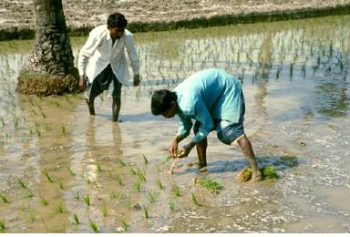
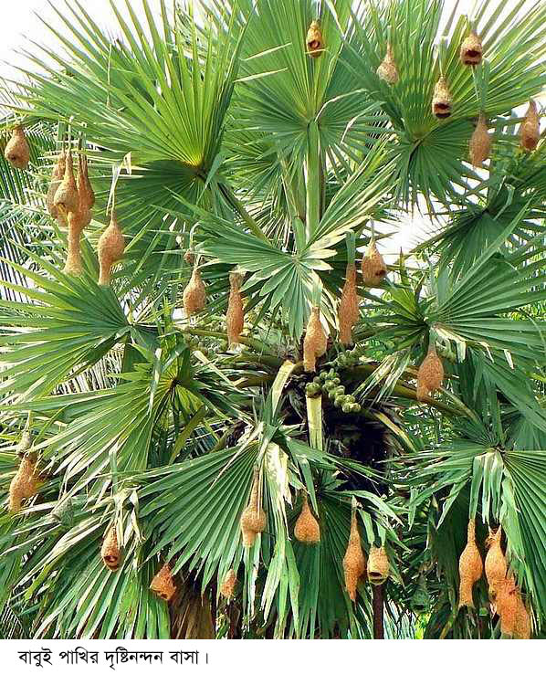
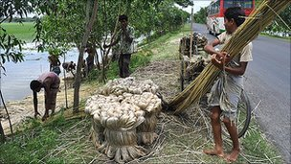
পাঠ সংক্রান্ত কয়েকটি চিত্র

Slide 9
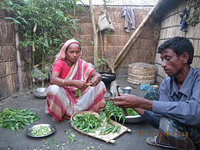
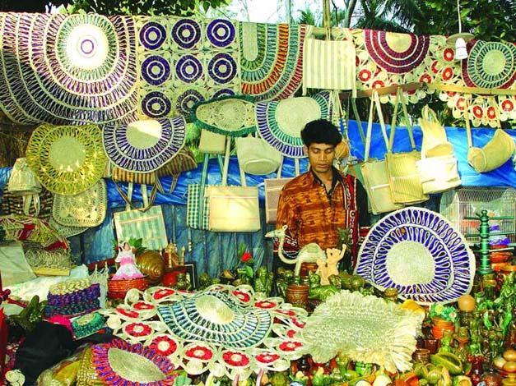
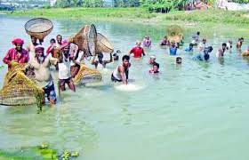
পাঠ সংক্রান্ত আরো কয়েকটি চিত্র

Slide 10
একক কাজ
সময়ঃ ৩মিনিট
আত্নমর্যাদা নিয়ে লেখক কি লেখেন?

Slide 11
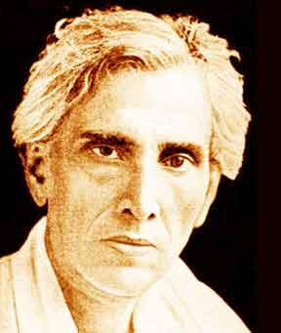
একক কাজের উত্তর
লেখক
বই

Slide 12
জোড়ায় কাজ
সময়ঃ ৫মিনিট
চার-পাঁচজনের দল তৈরী করে তোমাদের অভিজ্ঞতা থেকে আত্নমর্যাদাবিষয়ক একটি ঘটনা বর্ণনা কর?

Slide 13
জোড়ায় কাজের উত্তর
নিজের দায়িত্ব ও কর্তব্য যথাযথভাবে পালন করে; কোন ধরনের ন্যায় কাজ করতে লজ্জাবোধ করে না।
নিজের কোন শারীরিক বা মানসিক সীমাবদ্ধতা থাকলেও নিজের ক্ষমতা ও সামর্থ্যকে সম্মান করে।
অন্যের মতামতের প্রতি শ্রদ্ধাশীল থাকে।

Slide 14
বাড়ীর কাজ
রঙিন কাগজ দিয়ে ফুল তৈরির পদ্ধতি বর্ণনা কর?

Slide 15
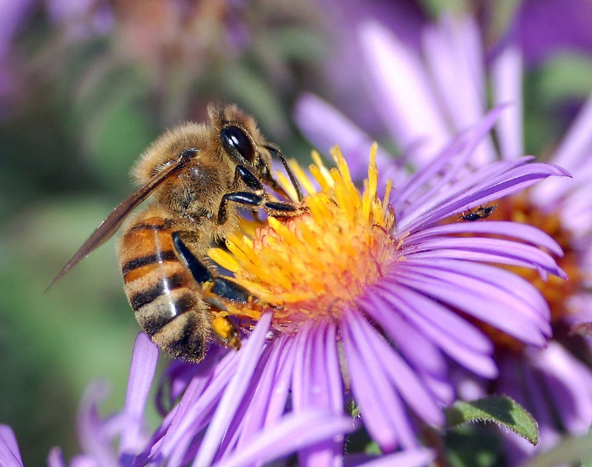
সবাই কে ধন্যবাদ

